Slide 1
Besöksnäringsbarometer 2023
Besöksnäringen har berättat om sina behov och förväntningar på framtiden
Östra Mellansverige och Gävleborg.
77% kommersiella, övriga ideella, offentliga eller nätverk/destination.
52% landsbygd, övriga i mindre eller större tätort.
Rådatan kan lämnas ut för de kommuner som fått tio eller fler svar.
Besöksnäringsbarometer 2023 | Tableau Public
Län | Antal svar (totalt 497)
Gävleborg | 79
Södermanland | 38
Uppsala | 50
Västmanland | 64
Örebro | 118
Östergötland | 148
Notes:
Henrik
Tas fram av de regionala turismorganisationerna inom Östra Mellansverige och Gävleborg
Främja det strategiska ledarskapet och bidra till effektivt utförande av gemensamma insatser
Ett förbättrat erbjudande till besöksnäringen
En starkare röst i besöksnäringssverige
En struktur för att lära av varandra, stärka rollen som främjare
Besöksnäringsbarometern
Indikatorrapporten
ÖMS-konferensen
Kommentar:
Lyfta att Örebro gjorde ett superlyft detta år ☺
Nu blir det en hel del staplar och punkter, vill väcka tankar för fördjupning på egen hand…
Se det här som en övergripande teaser kring vad var och en kan ta fram och jämföra…
Viktigt
Undersökningen ska ses som en temperaturmätning, respondenterna är många men ska inte ses som representativt för näringen som helhet. Däremot är svaren den giltiga för de nära 500 företag som svarat, och ger en indikation om vilka utmaningar och frågor som dessa företag står inför.

Slide 2
Utgångsläget 2023
Ett år av stor osäkerhet i omvärlden, inflation och höjd styrränta och ökade omkostnader för el och bränsle, matvaror och övriga inköp
Svaga kronan lockade fler utländska gäster till Sverige (+11)
Minskat inhemskt resande enligt SCB (-2%)
"Post-pandemiska-effekter", vi bokar senare vilket gör det svårt för verksamheterna att planera
Sommaren 2023, "inomhusaktiviteternas sommar"
Notes:
Hanna
Aktörerna som svarade på enkäten mot slutet av 2023 hade bakom sig ett år av stor osäkerhet i omvärlden, inflation och höjd styrränta och ökade omkostnader för el och bränsle, matvaror och övriga inköp.
Det var även ett år då den svaga kronan lockade fler utländska gäster till Sverige än tidigare. Under 2023 noterades totalt 68,5 miljoner gästnätter, vilket är en ökning med 1,1 procent från 2022. Störst är ökningen bland utländska gästnätter (+11 %). Danmark, Finland och Tyskland stod för den största ökningen.
Att svenska hushåll även fått ökade kostnader bidrar antagligen till minskning i svenska gästnätter (-2%) då mindre pengar som följd spenderas på resor och nöjen.
Sommarens senare halva kännetecknades av dåligt väder vilket gjorde att de destinationer som kunde erbjuda inomhusaktiviteter omsatte mer än de verksamheter som är mer väderberoende.

Slide 3
Omsättning
De flesta tror att omsättningen kommer att öka eller vara oförändrad.
Tydliga tecken på att vissa satsar sig ur krisen.
Generellt inga större skillnader mellan landsbygd och tätort
De i större tätort högre förväntningar på ökad omsättning
"Jag har investerat alla intäkter i en bättre anläggning som kan ta emot fler människor"
"Vi kommer att ha generösare öppettider och arrangera fler guidningar än tidigare”
"Vi utvecklar vår produkt ständigt, jobbar med att förlänga säsongen"
Notes:
Hanna
Av de som svarat att de tror att deras omsättning kommer att öka under 2024 (40%) har flera svarat att de nyligen utvecklat verksamheten och att de nyligen byggt ut för att kunna ta emot större grupper.
Flera svarar även att de numera tar mer betalt än tidigare och den ökade omsättningen leder även till att flera behöver anställa mer personal.
Av de som angett att omsättningen förväntas minska svarar många att det beror på ökade kostnader i kombination med lågkonjunkturen och att de upplever mindre köpkraft hos besökare som följd av det.

Slide 4
Anställda
De flesta tror att antalet anställda kommer att vara oförändrade
Fler än förra året svarade att de bedömer att antalet anställda kommer att minska 2024
Ökade kostnader, effektivisering, minskad efterfrågan
"Vårt arbete hittills borde börja ge frukt vilket innebär större efterfrågan och högre bokningsgrad"
"Vi kan inte fortsätta jobba så mycket själva som vi gjort hitintills"
"För det är ett litet familjeföretag och det finns inte ekonomi för några anställda"
Notes:
Hanna
De flesta respondenterna (68 %) har svarat att de tror att verksamhetens antal anställda kommer att vara oförändrad under 2024.
Fler än förra året svarade att de bedömer att antalet anställda kommer att minska 2024.
På frågan ”varför då” svarar många att de på grund av ökade kostnader måste effektivisera. Detta innebär att de måste skära ner på antalet anställda då de tror att efterfrågan på deras produkt kommer att minska under kommande år.

Slide 5
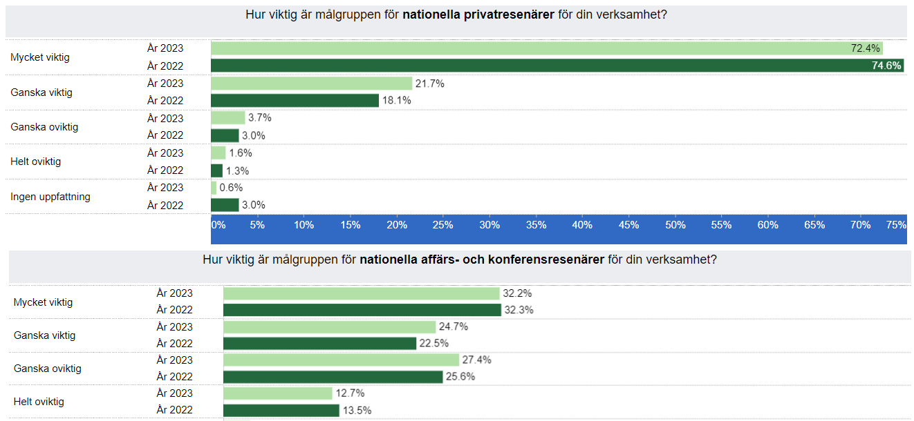
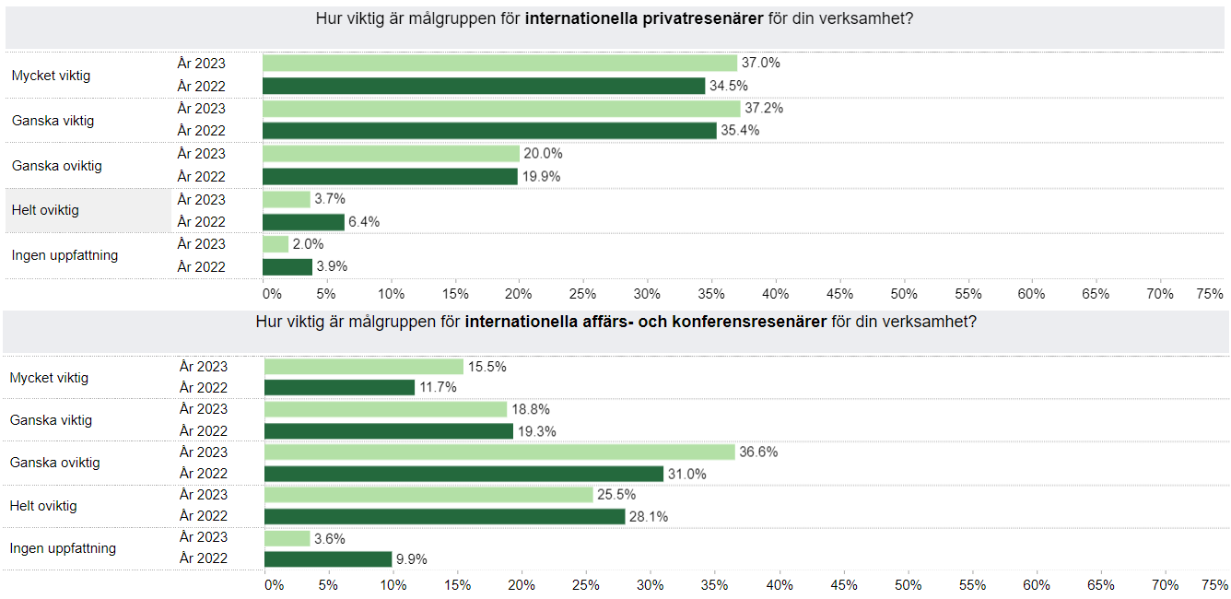
Målgruppernas betydelse
Nationella privatresenärer är den viktigaste målgruppen
Internationella privatresenärer har ökat något i betydelse
Intresset för den internationella affärs- och konferensresenärerna har ökat
De nationella affärs- och konferensresenärerna är särskilt viktiga för större tätort och mindre viktiga för landsbygd.
Notes:
Henrik
Nationella och internationella privatresenärer är de viktigaste målgrupperna.
Internationella privatresenärer har ökat något i betydelse sedan förra årets barometer (+2,5) och likaså intresset för den internationella affärs- och konferensresenärerna (+4), även om de inte är lika intressanta målgrupper som de inhemska gästerna.

Slide 6
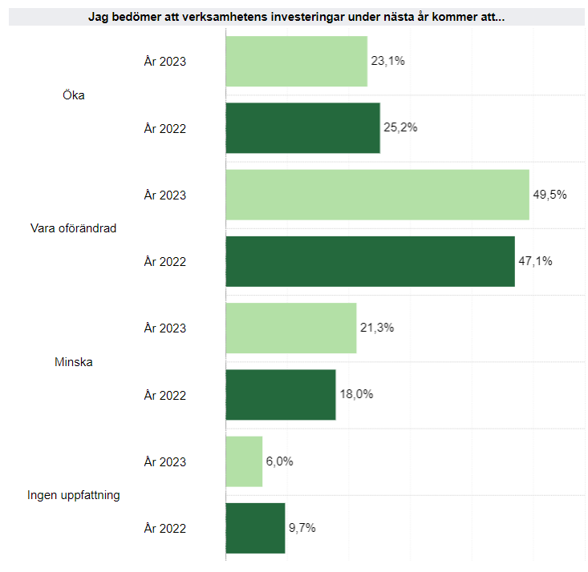
Investeringar
Något lägre förväntningar jämfört med tidigare år
De som har öppet endast under sommaren högst förväntningar
Camping har högst förväntningar
Möten och konferens har lägst förväntningar
”Trots minskad omsättning så måste vi hålla våra lokaler i skick samt utvecklas för att kunna komma tillbaka och möta en ökande efterfrågan 2025 och 2026”
”Vi har ett tuffare år framför oss och har investerat lite under 2022 och 2023. Det vi kommer att satsa mer på är sälj/marknad/befintliga kunder under 2024.
”Stora investeringar har skett nyligen”
”Det är dags att börja plocka ut vinst, jag återinvesterat allt hittills och växt organiskt”
Notes:
Henrik
Vissa urvalsgrupper har för få respondenter…

Slide 7
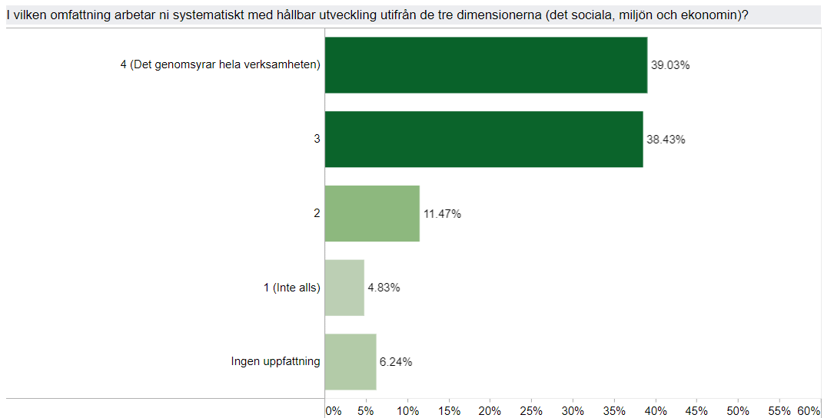
Hållbar utveckling
Hotellen högst andel som anger genomsyrar hela verksamheten
Caféerna lägst andel som anger genomsyrar hela verksamheten
Notes:
Hanna
Ny fråga i år.
Hotellen högst andel som anger genomsyrar hela verksamheten Funnits system länge, en hygienfaktor.
Självskattning = kunskapen inom området påverkar bedömningen av verksamheten

Slide 8
Hinder
I vilken omfattning är dessa hinder för verksamhetens möjligheter att växa hållbart?
Största omfattningen har Ökade kostnader för energi och råvaror, Brist på egen tid och Brist på kapital
Minsta omfattningen Brist på personal
Notes:
Hanna
Minsta omfattningen Brist på personal, ännu mindre för dem på landsbygd och sommarverksamheter
Kapital, något större hinder för dem på landsbygd
Även frågat om Resurser för marknadsföring, Obalanserad turism med tydlig hög- och lågsäsong samt Möjlighet till hållbart resande

Slide 9
Samverkan
Dem i större tätort störst samverkan
Dem under sommaren lägst
Notes:
Henrik
Också en ny fråga för i år.
Självskattning = kunskapen inom området påverkar bedömningen av verksamheten

Slide 10
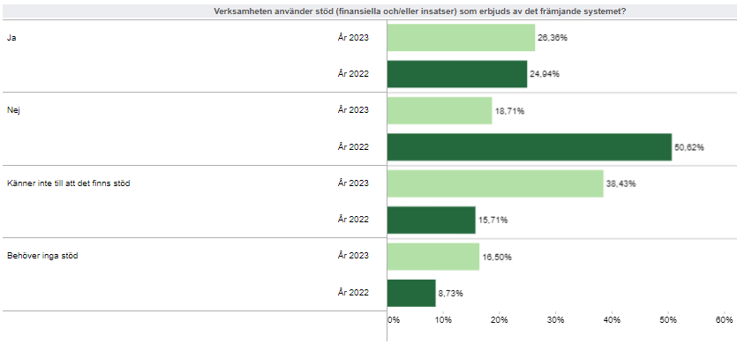
Behov av stöd från det främjande systemet
Betydligt fler anger Känner inte till att det finns stöd jämför med föregående år.
De på landsbygd använder stöd i högst omfattning
Dubbel så många anger att de inte behöver stöd
Notes:
Henrik
Även Affärsutveckling samt stöd i att utveckla koncept och produkter mot nya målgrupper/säsonger efterfrågas

Slide 11
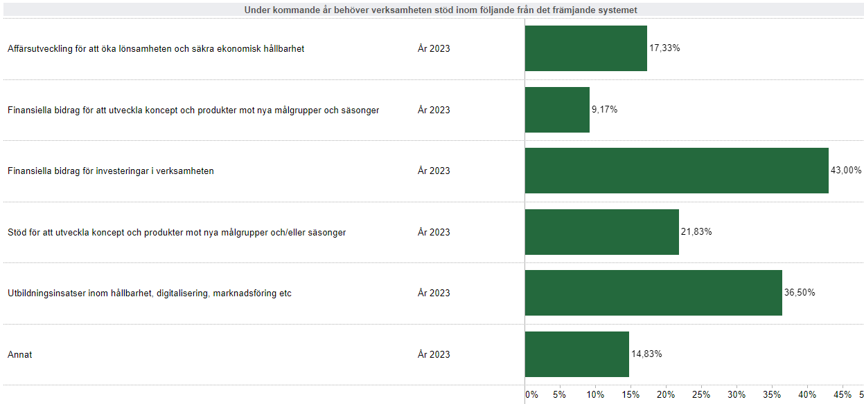
Typ av stöd
Flest efterfrågar Finansiella bidrag för investeringar och Utbildningsinsatser
Notes:
Henrik
Även Affärsutveckling samt Stöd i att utveckla koncept och produkter mot nya målgrupper/säsonger efterfrågas

Slide 12
Ordet är fritt…
”Jag känner att vi nu har så bra produkter som vi trotts det kommer att fortsätta att utveckla. Men det som behövs är att sticka ut i bruset av marknadsföring och speciellt till internationella målgrupper där vi idag inte har någon direkt marknadsföring mot”
”…Inte heller går det att säga vad vår huvudsakliga verksamhet är: besöksmål, konsthantverk (tillverkning och försäljning), bed and breakfast, arrangemang av kulturevenemang (konserter, författarkvällar) // Många av oss som jobbar småskaligt inom kultursektorn behöver flera ben att stå på för att överleva”
”En organisation som oss hamnar i "gränslandet" mellan ideell och kommersiell aktör, vilket gör att vi inte alltid bjuds in till de forum som finns för naturturism och värdskap. Det är lite trist. Vi behöver samverka mer och lära av varandra”
”Skulle kunna genom utökad samarbete och utveckling av vår gårdsbutik kunna samla flera av våra mathantverkare här på landsbygden för att ge alla ett lyft i försäljning båda mot turister, kunder och grossister”
Notes:
Hanna
Även kommentarer om hur det offentliga systemet sköter sig (eller inte)
Vindkraft, Husbilar, Blandverksamhet (svårt att välja ett alternativ)

Slide 13
Vad händer nu…
…det beror på dig ☺
Gediget underlag = använd för utveckling av insatser och argumentation.
De regionala turismorganisationerna planerar att publicera en artikel liknande förra året https://regionvastmanland.se/utveckling/naringsliv-och-kompetensforsorjning/besoksnaring/aktuella-nyheter/forvantningar-och-utmaningar-hos-lanets-besoksnaring/
Notes:
Henrik

